Slide 1
Результаты Всероссийских проверочных работ 2019 год
Управление образования администрации Володарского муниципального района Нижегородской области
Информационно-диагностический кабинет

Slide 2
Нормативно-правовое обеспечение
Приказ Федеральной службы по надзору в сфере образования и науки от 29.01.2019г. №84 «О проведении Федеральной службой по надзору в сфере образования и науки мониторинга качества подготовки обучающихся общеобразовательных организаций в 2019 году»
Приказ Федеральной службы по надзору в сфере образования и науки от 07.02.2019г. №104 «О внесении изменений в график проведения Федеральной службой по надзору в сфере образования и науки мониторинга качества подготовки обучающихся общеобразовательных организаций в форме национальных исследований качества образования и всероссийских проверочных работ в 2019 году, утвержденный приказом Федеральной службы по надзору в сфере образования и науки от 29.01.2019г. №84 «О проведении Федеральной службой по надзору в сфере образования и науки мониторинга качества подготовки обучающихся общеобразовательных организаций в 2019 году»
Приказ Управления образования администрации Володарского муниципального района Нижегородской области от 25.03.2019г №119
«О проведении мониторинга качества образования в форме
Всероссийских проверочных работ в 4, 5, 6, 7, 10 и 11 классах
общеобразовательных организаций Володарского муниципального
района»

Slide 3
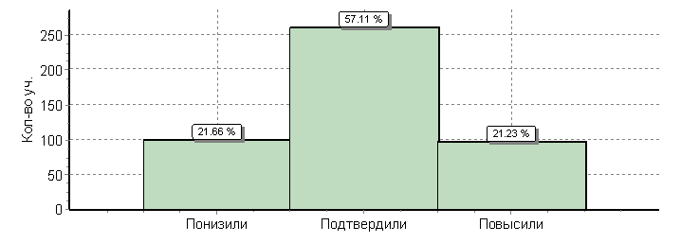
Результаты выполнения проверочных работ по русскому языку в 4-х классах
Соответствие отметок за выполнение ВПР журнальной успеваемости
 | Кол-во уч. | %
Понизили ( Отм.< Отм.по журналу) | 99 | 22
Подтвердили(Отм.=Отм.по журналу) | 261 | 57
Повысили (Отм.> Отм.по журналу) | 97 | 21
Всего*: | 457 | 100

Slide 4
Результаты выполнения ВПР учащимися школ Володарского муниципального района в сравнении с показателями по России и Нижегородской области (2019 год) Русский язык 4 класс
ОО | Кол-во уч-ся | Отметка (кол-во уч-ся) |  |  |  | Качество знаний % | Степень обученности % | Успеваемость % | Средняя отметка
 |  | 2 | 3 | 4 | 5
Российская Федерация | 1538281 | 4,7 | 25,7 | 46,9 | 22,7 | 69,6 | 62,6 | 95,3 | 3,9
Нижегородская область | 31478 | 2,9 | 20,4 | 50,2 | 26,5 | 76,7 | 66,4 | 97,1 | 4
Володарский район | 457 | 5,3 | 23,6 | 46,2 | 24,9 | 71,1 | 63,7 | 94,7 | 3,9
МБОУ сш №1 | 44 | 0 | 36,4 | 25 | 38,6 | 63,6 | 67,7 | 100 | 4
МБОУ сш №2 | 54 | 13 | 27,8 | 59,3 | 0 | 59,3 | 49,7 | 87 | 3,5
МБОУ сш №4 | 30 | 0 | 20 | 43,3 | 36,7 | 80 | 71,6 | 100 | 4,2
МБОУ сш №5 | 13 | 7,7 | 15,4 | 53,8 | 23,1 | 76,9 | 64,2 | 92,3 | 3,9
МБОУ сш №6 | 34 | 0 | 0 | 47,1 | 52,9 | 100 | 83 | 100 | 4,5
МАОУ сш №7 | 3 | 0 | 33,3 | 66,7 | 0 | 66,7 | 54,7 | 100 | 3,7
МАОУ сш №8 | 52 | 3,8 | 11,5 | 61,5 | 23,1 | 83 | 66,6 | 96,2 | 4
МБОУ сш №9 | 43 | 9,3 | 11,6 | 41,9 | 37,2 | 79,1 | 69,5 | 90,7 | 4,1
МАОУ сш №10 | 53 | 5,7 | 39,6 | 41,5 | 13,2 | 54,7 | 54,8 | 94,3 | 3,6
МБОУ ош №11 | 13 | 0 | 30,8 | 30,8 | 38,5 | 69,2 | 69,2 | 100 | 4,1
МБОУ нш №12 | 89 | 7,9 | 30,3 | 43,8 | 18 | 61,8 | 58 | 92,1 | 3,7
МАОУ «Гимназия №1» | 29 | 0 | 17,2 | 51,7 | 31 | 82,8 | 70,3 | 100 | 4,1

Slide 5
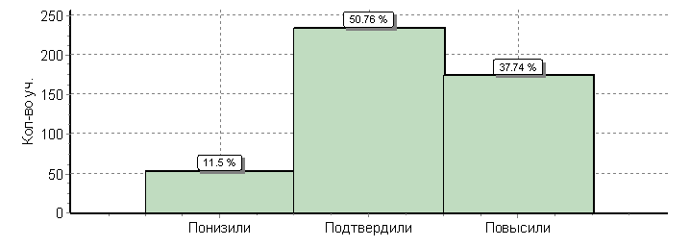
Результаты выполнения проверочных работ по математике в 4-х классах
Соответствие отметок за выполнение ВПР журнальной успеваемости
 | Кол-во уч. | %
Понизили ( Отм.< Отм.по журналу) | 53 | 11
Подтвердили(Отм.=Отм.по журналу) | 234 | 51
Повысили (Отм.> Отм.по журналу) | 174 | 38
Всего*: | 461 | 100

Slide 6
Результаты выполнения ВПР учащимися школ Володарского муниципального района в сравнении с показателями по России и Нижегородской области (2019 год) Математика 4 класс
ОО | Кол-во уч-ся | Отметка (кол-во уч-ся) |  |  |  | Качество знаний % | Степень обучен ности % | Успевае мость % | Средняя отметка
 |  | 2 | 3 | 4 | 5
Российская Федерация | 1548189 | 2,4 | 18,6 | 43,5 | 35,5 | 79 | 70,4 | 97,6 | 4,1
Нижегородская область | 31799 | 1,4 | 13,9 | 42,4 | 42,4 | 84,8 | 74,7 | 98,6 | 4,3
Володарский район | 461 | 1,7 | 12,8 | 40,1 | 45,3 | 85,5 | 75,9 | 98,3 | 4,3
МБОУ сш №1 | 44 | 0 | 27,3 | 22,7 | 50 | 72,7 | 74,4 | 100 | 4,2
МБОУ сш №2 | 55 | 0 | 9,1 | 40 | 50,9 | 90,9 | 79,8 | 100 | 4,4
МБОУ сш №4 | 31 | 0 | 6,5 | 12,9 | 80,6 | 93,5 | 91,2 | 100 | 4,7
МБОУ сш №5 | 13 | 0 | 0 | 30,8 | 69,2 | 100 | 88,9 | 100 | 4,7
МБОУ сш №6 | 34 | 2,9 | 11,8 | 38,2 | 47,1 | 85,3 | 76,2 | 97,1 | 4,3
МАОУ сш №7 | 3 | 0 | 66,7 | 33,3 | 0 | 33,3 | 45,3 | 100 | 3,3
МАОУ сш №8 | 51 | 0 | 3,9 | 78,4 | 17,6 | 96,1 | 69,3 | 100 | 4,1
МБОУ сш №9 | 44 | 6,8 | 9,1 | 43,2 | 40,9 | 84,1 | 72,8 | 93,2 | 4,2
МАОУ сш №10 | 53 | 5,7 | 22,6 | 50,9 | 20,8 | 71,7 | 62,3 | 94,3 | 3,9
МБОУ ош №11 | 13 | 0 | 0 | 38,5 | 61,5 | 100 | 86,2 | 100 | 4,6
МБОУ нш №12 | 91 | 1,1 | 17,6 | 39,6 | 41,8 | 81,3 | 73,6 | 98,9 | 4,2
МАОУ «Гимназия №1» | 29 | 0 | 0 | 13,8 | 86,2 | 100 | 95 | 100 | 4,9

Slide 7
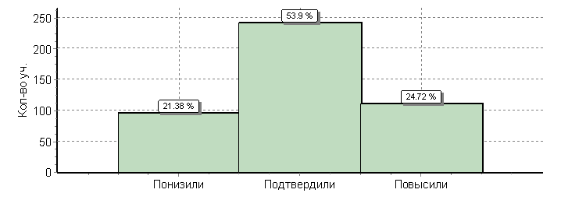
Результаты выполнения проверочных работ по окружающему миру в 4-х классах
Соответствие отметок за выполнение ВПР журнальной успеваемости
 | Кол-во уч. | %
Понизили ( Отм.< Отм.по журналу) | 96 | 21
Подтвердили(Отм.=Отм.по журналу) | 242 | 54
Повысили (Отм.> Отм.по журналу) | 111 | 25
Всего*: | 449 | 100

Slide 8
Результаты выполнения ВПР учащимися школ Володарского муниципального района в сравнении с показателями по России и Нижегородской области (2019 год) Окружающий мир 4 класс
ОО | Кол-во уч-ся | Отметка (кол-во уч-ся) |  |  |  | Качество знаний % | Степень обучен ности % | Успевае мость % | Средняя отметка
 |  | 2 | 3 | 4 | 5
Российская Федерация | 1538335 | 0,94 | 20,2 | 55,6 | 23,3 | 78,9 | 66,3 | 99,1 | 4
Нижегородская область | 31575 | 0,32 | 13,3 | 56,7 | 29,6 | 86,4 | 70,8 | 99,7 | 4,2
Володарский район | 449 | 0,89 | 10,7 | 46,3 | 42,1 | 88,4 | 75,7 | 99,1 | 4,3
МБОУ сш №1 | 43 | 0 | 16,3 | 46,5 | 37,2 | 83,7 | 72,8 | 100 | 4,2
МБОУ сш №2 | 55 | 1,8 | 18,2 | 43,6 | 36,4 | 80 | 71,1 | 98,2 | 4,1
МБОУ сш №4 | 31 | 0 | 6,5 | 32,3 | 61,3 | 93,5 | 84,3 | 100 | 4,6
МБОУ сш №5 | 13 | 0 | 0 | 38,5 | 61,5 | 100 | 86,2 | 100 | 4,6
МБОУ сш №6 | 28 | 0 | 3,6 | 85,7 | 10,7 | 96,4 | 66,9 | 100 | 4,1
МБОУ сш №7 | 3 | 0 | 33,3 | 66,7 | 0 | 66,7 | 54,7 | 100 | 9,7
МАОУ сш №8 | 51 | 0 | 3,9 | 37,3 | 58,8 | 96,1 | 84,1 | 100 | 4,5
МБОУ сш №9 | 44 | 2,3 | 20,5 | 45,5 | 31,8 | 77,3 | 68,6 | 97,7 | 4,1
МАОУ сш №10 | 50 | 2 | 20 | 44 | 34 | 78 | 69,6 | 98 | 4,1
МБОУ ош №11 | 13 | 0 | 15,4 | 53,8 | 30,8 | 84,6 | 70,8 | 100 | 4,2
МБОУ нш №12 | 89 | 1,1 | 4,5 | 53,9 | 40,4 | 94,4 | 76,7 | 98,9 | 4,3
МАОУ «Гимназия №1» | 29 | 0 | 0 | 24,1 | 75,9 | 100 | 91,3 | 100 | 4,8

Slide 9
Результаты выполнения проверочных работ в 4-х классах

Slide 10
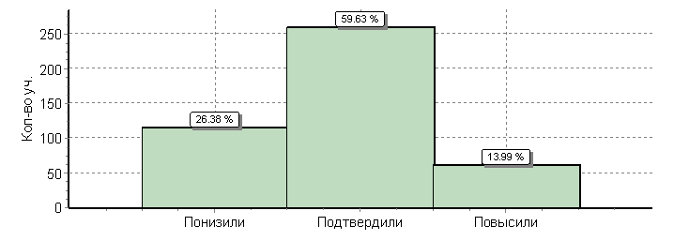
Результаты выполнения проверочных работ по русскому языку в 5-х классах
Соответствие отметок за выполнение ВПР журнальной успеваемости
 | Кол-во уч. | %
Понизили ( Отм.< Отм.по журналу) | 115 | 26
Подтвердили(Отм.=Отм.по журналу) | 260 | 60
Повысили (Отм.> Отм.по журналу) | 61 | 14
Всего*: | 436 | 100

Slide 11
Результаты выполнения ВПР учащимися школ Володарского муниципального района в сравнении с показателями по России и Нижегородской области (2019 год) Русский язык 5 класс
ОО | Кол-во уч-ся | Отметка (кол-во уч-ся) |  |  |  | Качество знаний % | Степень обучен ности % | Успевае мость % | Средняя отметка
 |  | 2 | 3 | 4 | 5
Российская Федерация | 1408499 | 13.5 | 36.6 | 35.2 | 14.7 | 49,9 | 52,3 | 86,5 | 3,5
Нижегородская область | 28719 | 10.9 | 35.2 | 37.5 | 16.3 | 53,8 | 54,5 | 89,1 | 3,6
Володарский район | 436 | 12.2 | 34.6 | 34.6 | 18.6 | 53,2 | 54,9 | 87,8 | 3,6
МБОУ сш №1 | 41 | 9.8 | 34.1 | 34.1 | 22 | 56,1 | 57,5 | 90,2 | 3,7
МБОУ сш №2 | 62 | 11.3 | 21 | 51.6 | 16.1 | 67,7 | 58,3 | 88,7 | 3,7
МАОУ сш №3 | 54 | 5.6 | 22.2 | 44.4 | 27.8 | 72,2 | 65 | 94,4 | 3,9
МБОУ сш №4 | 25 | 16 | 24 | 52 | 8 | 60 | 52,2 | 84 | 3,5
МБОУ сш №5 | 15 | 33.3 | 26.7 | 26.7 | 13.3 | 40 | 44,7 | 66,7 | 2
МБОУ сш №6 | 23 | 30.4 | 21.7 | 26.1 | 21.7 | 47,8 | 50,5 | 69,6 | 3,4
МАОУ сш №7 | 11 | 0 | 63.6 | 27.3 | 9.1 | 36,4 | 49,5 | 100 | 3,5
МАОУ сш №8 | 57 | 10.5 | 43.9 | 28.1 | 17.5 | 45,6 | 52,8 | 89,5 | 3,5
МБОУ сш №9 | 40 | 7.5 | 47.5 | 22.5 | 22.5 | 45 | 55,1 | 92,5 | 3,6
МАОУ сш №10 | 62 | 16.1 | 51.6 | 22.6 | 9.7 | 32,3 | 45 | 83,9 | 3,3
МБОУ ош №11 | 8 | 25 | 12.5 | 37.5 | 25 | 62,5 | 57 | 75 | 3,6
МАОУ «Гимназия №1» | 38 | 5.3 | 34.2 | 34.2 | 26.3 | 60,5 | 61,3 | 94,7 | 3,8

Slide 12
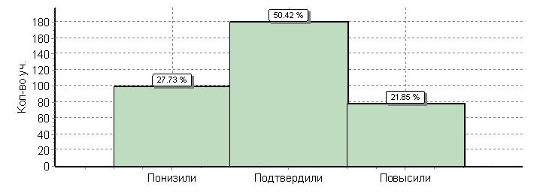
Результаты выполнения проверочных работ по математике в 5-х классах
Соответствие отметок за выполнение ВПР журнальной успеваемости
 | Кол-во уч. | %
Понизили ( Отм.< Отм.по журналу) | 99 | 28
Подтвердили(Отм.=Отм.по журналу) | 180 | 50
Повысили (Отм.> Отм.по журналу) | 78 | 22
Всего*: | 357 | 100

Slide 13
Результаты выполнения ВПР учащимися школ Володарского муниципального района в сравнении с показателями по России и Нижегородской области (2019 год) Математика 5 класс
ОО | Кол-во уч-ся | Отметка (кол-во уч-ся) |  |  |  | Качество знаний % | Степень обучен ности % | Успевае мость % | Средняя отметка
 |  | 2 | 3 | 4 | 5
Российская Федерация | 1419498 | 11.6 | 34.2 | 33.6 | 20.6 | 54,2 | 56 | 88,4 | 3,6
Нижегородская область | 29060 | 8.7 | 31 | 35.3 | 25 | 60,3 | 60 | 91,3 | 3,8
Володарский район | 439 | 10.9 | 33.9 | 26.9 | 28.3 | 55,1 | 59,2 | 89,1 | 3,7
МБОУ сш №1 | 44 | Н/П - при заполнении формы с результатами в данной ОО указано, что некоторые задания не оценивались, поскольку относятся к непройденной теме
МБОУ сш №2 | 60 | 10 | 45 | 35 | 10 | 45 | 50 | 90 | 3,5
МАОУ сш №3 | 56 | 0 | 3.6 | 37.5 | 58.9 | 96,4 | 84,2 | 100 | 4,6
МБОУ сш №4 | 25 | 8 | 36 | 36 | 20 | 56 | 57,1 | 92 | 3,7
МБОУ сш №5 | 15 | 26.7 | 13.3 | 20 | 40 | 60 | 61,3 | 73,3 | 3,7
МБОУ сш №6 | 22 | 27.3 | 27.3 | 27.3 | 18.2 | 45,5 | 49,3 | 72,7 | 3,4
МАОУ сш №7 | 11 | 18.2 | 72.7 | 9.1 | 0 | 9,1 | 34,5 | 81,8 | 2,9
МАОУ сш №8 | 56 | 5.4 | 62.5 | 19.6 | 12.5 | 32,1 | 48,3 | 94,6 | 3,4
МБОУ сш №9 | 39 | 33.3 | 38.5 | 12.8 | 15.4 | 28,2 | 42,1 | 66,7 | 3,1
МАОУ сш №10 | 64 | 1.6 | 21.9 | 28.1 | 48.4 | 76,6 | 74,5 | 98,4 | 4,2
МБОУ ош №11 | 9 | 22.2 | 33.3 | 11.1 | 33.3 | 44,4 | 55,6 | 77,8 | 3,6
МАОУ «Гимназия №1» | 38 | Н/П - при заполнении формы с результатами в данной ОО указано, что некоторые задания не оценивались, поскольку относятся к непройденной теме

Slide 14
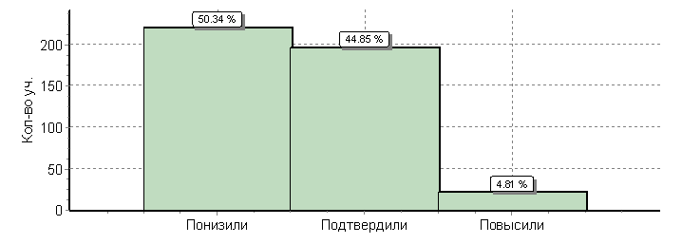
Результаты выполнения проверочных работ по истории в 5-х классах
Соответствие отметок за выполнение ВПР журнальной успеваемости
 | Кол-во уч. | %
Понизили ( Отм.< Отм.по журналу) | 220 | 50
Подтвердили(Отм.=Отм.по журналу) | 196 | 45
Повысили (Отм.> Отм.по журналу) | 21 | 5
Всего*: | 437 | 100

Slide 15
Результаты выполнения ВПР учащимися школ Володарского муниципального района в сравнении с показателями по России и Нижегородской области (2019 год) История 5 класс
ОО | Кол-во уч-ся | Отметка (кол-во уч-ся) |  |  |  | Качество знаний % | Степень обучен ности % | Успевае мость % | Средняя отметка
 |  | 2 | 3 | 4 | 5
Российская Федерация | 1421939 | 7.9 | 39.1 | 37.3 | 15.7 | 53 | 54,8 | 92,1 | 3,6
Нижегородская область | 29073 | 7.4 | 41.5 | 35.9 | 15.2 | 51,1 | 54,2 | 92,6 | 3,6
Володарский район | 437 | 6.9 | 51.7 | 31.8 | 9.6 | 41,4 | 49,5 | 93,1 | 3,4
МБОУ сш №1 | 44 | 6.8 | 38.6 | 43.2 | 11.4 | 54,5 | 53,9 | 93,2 | 3,6
МБОУ сш №2 | 62 | 6.5 | 38.7 | 35.5 | 19.4 | 54,8 | 56,9 | 93,5 | 3,7
МАОУ сш №3 | 58 | 10.3 | 70.7 | 13.8 | 5.2 | 19 | 40,9 | 89,7 | 3,1
МБОУ сш №4 | 26 | 7.7 | 61.5 | 23.1 | 7.7 | 30,8 | 45,7 | 92,3 | 3,3
МБОУ сш №5 | 15 | 26.7 | 26.7 | 40 | 6.7 | 46,7 | 45,6 | 73,3 | 3,3
МБОУ сш №6 | 18 | 5.6 | 16.7 | 55.6 | 22.2 | 77,8 | 64,6 | 94,4 | 3,9
МАОУ сш №7 | 11 | 9.1 | 63.6 | 27.3 | 0 | 27,3 | 41,6 | 90,9 | 3,2
МАОУ сш №8 | 53 | 3.8 | 54.7 | 34 | 7.5 | 41,5 | 49,5 | 96,2 | 3,5
МБОУ сш №9 | 40 | 5 | 60 | 32.5 | 2.5 | 35 | 45,6 | 95 | 3,3
МАОУ сш №10 | 63 | 4.8 | 71.4 | 19 | 4.8 | 23,8 | 43,3 | 95,2 | 3,2
МБОУ ош №11 | 9 | 0 | 55.6 | 33.3 | 11.1 | 44,4 | 52,4 | 100 | 3,6
МАОУ «Гимназия №1» | 38 | 5.3 | 28.9 | 50 | 15.8 | 65,8 | 58,9 | 94,7 | 3,8

Slide 16
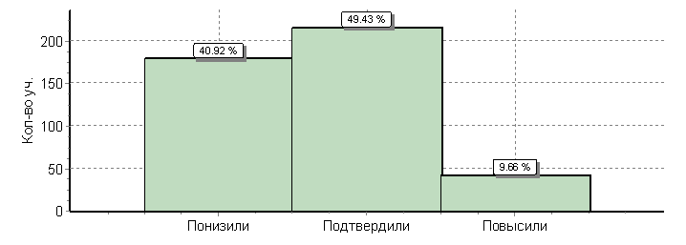
Результаты выполнения проверочных работ по биологии в 5-х классах
Соответствие отметок за выполнение ВПР журнальной успеваемости
 | Кол-во уч. | %
Понизили ( Отм.< Отм.по журналу) | 178 | 41
Подтвердили(Отм.=Отм.по журналу) | 215 | 49
Повысили (Отм.> Отм.по журналу) | 42 | 10
Всего*: | 435 | 100

Slide 17
Результаты выполнения ВПР учащимися школ Володарского муниципального района в сравнении с показателями по России и Нижегородской области (2019 год) Биология 5 класс
ОО | Кол-во уч-ся | Отметка (кол-во уч-ся) |  |  |  | Качество знаний % | Степень обучен ности % | Успевае мость % | Средняя отметка
 |  | 2 | 3 | 4 | 5
Российская Федерация | 1411463 | 2.9 | 36.3 | 47 | 13.8 | 60,8 | 57,4 | 97,1 | 3,7
Нижегородская область | 29018 | 1.9 | 34 | 49.5 | 14.5 | 64 | 58,7 | 98,1 | 3,8
Володарский район | 435 | 1.1 | 38.6 | 51.3 | 9 | 60,2 | 55,8 | 98,9 | 3,7
МБОУ сш №1 | 43 | 0 | 25.6 | 53.5 | 20.9 | 74,4 | 64,4 | 100 | 4
МБОУ сш №2 | 59 | 1.7 | 35.6 | 55.9 | 6.8 | 62,7 | 55,6 | 98,3 | 3,7
МАОУ сш №3 | 58 | 0 | 34.5 | 60.3 | 5.2 | 65,5 | 56,2 | 100 | 3,7
МБОУ сш №4 | 25 | 0 | 36 | 56 | 8 | 64 | 56,8 | 100 | 3,7
МБОУ сш №5 | 15 | 0 | 33.3 | 66.7 | 0 | 66,7 | 54,7 | 100 | 3,7
МБОУ сш №6 | 20 | 5 | 50 | 35 | 10 | 45 | 51,1 | 95 | 3,5
МАОУ сш №7 | 11 | 9.1 | 54.5 | 27.3 | 9.1 | 36,4 | 47,5 | 90,9 | 3,4
МАОУ сш №8 | 55 | 0 | 38.2 | 47.3 | 14.5 | 61,8 | 58,5 | 100 | 3,8
МБОУ сш №9 | 39 | 5.1 | 69.2 | 25.6 | 0 | 25,6 | 42,1 | 94,9 | 3,2
МАОУ сш №10 | 63 | 0 | 30.2 | 60.3 | 9.5 | 69,8 | 59 | 100 | 3,8
МБОУ ош №11 | 9 | 0 | 22.2 | 55.6 | 22.2 | 77,8 | 65,8 | 100 | 4
МАОУ «Гимназия №1» | 38 | 0 | 44.7 | 50 | 5.3 | 55,6 | 53,4 | 100 | 3,6

Slide 18
Результаты выполнения проверочных работ в 5-х классах

Slide 19
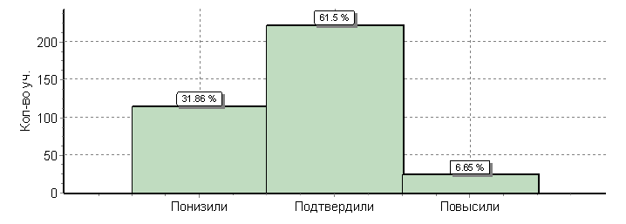
Результаты выполнения проверочных работ по русскому языку в 6-х классах
Соответствие отметок за выполнение ВПР журнальной успеваемости
 | Кол-во уч. | %
Понизили ( Отм.< Отм.по журналу) | 115 | 32
Подтвердили(Отм.=Отм.по журналу) | 222 | 61
Повысили (Отм.> Отм.по журналу) | 24 | 7
Всего*: | 361 | 100

Slide 20
Результаты выполнения ВПР учащимися школ Володарского муниципального района в сравнении с показателями по России и Нижегородской области (2019 год) Русский язык 6 класс
ОО | Кол-во уч-ся | Отметка (кол-во уч-ся) |  |  |  | Качество знаний % | Степень обучен ности % | Успевае мость % | Средняя отметка
 |  | 2 | 3 | 4 | 5
Российская Федерация | 1300220 | 16.6 | 38.9 | 34.4 | 10.1 | 44,5 | 48,4 | 83,4 | 3,4
Нижегородская область | 27082 | 12.4 | 42.8 | 35.3 | 9.5 | 44,8 | 49,2 | 87,6 | 3,4
Володарский район | 361 | 15.5 | 39.1 | 35.2 | 10.2 | 45,2 | 49 | 84,5 | 3,4
МБОУ сш №1 | 38 | 10.5 | 47.4 | 34.2 | 7.9 | 42,1 | 48,3 | 89,5 | 3,4
МБОУ сш №2 | 45 | 11.1 | 44.4 | 26.7 | 17.8 | 44,4 | 52,4 | 88,9 | 3,5
МАОУ сш №3 | 62 | 19.4 | 32.3 | 33.9 | 14.5 | 48,4 | 50,5 | 80,6 | 3,4
МБОУ сш №4 | 16 | 12.5 | 37.5 | 43.8 | 6.2 | 50 | 49,5 | 87,5 | 3,4
МБОУ сш №5 | 15 | 40 | 20 | 40 | 0 | 40 | 38,4 | 60 | 3
МБОУ сш №6 | 17 | 5.9 | 52.9 | 35.3 | 5.9 | 41,2 | 48,4 | 94,1 | 3,4
МАОУ сш №7 | 8 | 25 | 50 | 12.5 | 12.5 | 25 | 42 | 75 | 3,1
МАОУ сш №8 | 39 | 15.4 | 30.8 | 41 | 12.8 | 53,8 | 52,3 | 84,6 | 3,5
МБОУ сш №9 | 37 | 27 | 35.1 | 35.1 | 2.7 | 37,8 | 41,6 | 73 | 3,1
МАОУ сш №10 | 42 | 7.1 | 45.2 | 42.9 | 4.8 | 47,6 | 49,5 | 92,9 | 3,5
МБОУ ош №11 | 12 | 8.3 | 50 | 33.3 | 8.3 | 41,7 | 48,8 | 91,7 | 3,4
МАОУ «Гимназия №1» | 30 | 13.3 | 36.7 | 33.3 | 16.7 | 50 | 53,1 | 86,7 | 3,5

Slide 21
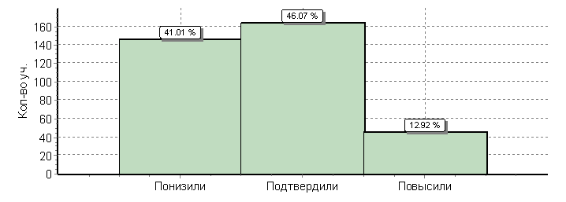
Результаты выполнения проверочных работ по математике в 6-х классах
Соответствие отметок за выполнение ВПР журнальной успеваемости
 | Кол-во уч. | %
Понизили ( Отм.< Отм.по журналу) | 146 | 41
Подтвердили(Отм.=Отм.по журналу) | 164 | 46
Повысили (Отм.> Отм.по журналу) | 46 | 13
Всего*: | 356 | 100

Slide 22
Результаты выполнения ВПР учащимися школ Володарского муниципального района в сравнении с показателями по России и Нижегородской области (2018 год) Математика 6 класс
ОО | Кол-во уч-ся | Отметка (кол-во уч-ся) |  |  |  | Качество знаний % | Степень обучен ности % | Успевае мость % | Средняя отметка
 |  | 2 | 3 | 4 | 5
Российская Федерация | 1293311 | 11.4 | 40.5 | 38.8 | 9.4 | 48,2 | 50,4 | 88,6 | 3,5
Нижегородская область | 26957 | 8.4 | 39.3 | 41.6 | 10.7 | 52,3 | 52,6 | 91,6 | 3,5
Володарский район | 356 | 14 | 39 | 39 | 7.9 | 46,9 | 48,9 | 86 | 3,4
МБОУ сш №1 | 39 | 7.7 | 28.2 | 56.4 | 7.7 | 64,1 | 55 | 92,3 | 3,6
МБОУ сш №2 | 45 | 13.3 | 46.7 | 26.7 | 13.3 | 40 | 49,1 | 86,7 | 3,4
МАОУ сш №3 | 59 | 5.1 | 20.3 | 64.4 | 10.2 | 74,6 | 59,4 | 94,9 | 3,8
МБОУ сш №4 | 16 | 18.8 | 50 | 25 | 6.2 | 31,3 | 42,9 | 81,6 | 3,2
МБОУ сш №5 | 15 | 26.7 | 13.3 | 53.3 | 6.7 | 60 | 49,3 | 73,3 | 3,4
МБОУ сш №6 | 17 | 29.4 | 41.2 | 29.4 | 0 | 29,4 | 37,8 | 70,6 | 3
МАОУ сш №7 | 8 | 12.5 | 75 | 12.5 | 0 | 12,5 | 36,8 | 87,5 | 3
МАОУ сш №8 | 35 | 25.7 | 48.6 | 22.9 | 2.9 | 25,7 | 38,6 | 74,3 | 3
МБОУ сш №9 | 37 | 18.9 | 70.3 | 10.8 | 0 | 10,8 | 34,9 | 81,1 | 2,9
МАОУ сш №10 | 44 | 11.4 | 27.3 | 45.5 | 15.9 | 61,4 | 56,4 | 88,6 | 3,7
МБОУ ош №11 | 12 | 16.7 | 33.3 | 41.7 | 8.3 | 50 | 49,3 | 83,3 | 3,4
МАОУ «Гимназия №1» | 29 | 6.9 | 44.8 | 41.4 | 6.9 | 48,3 | 50,5 | 93,1 | 3,5

Slide 23
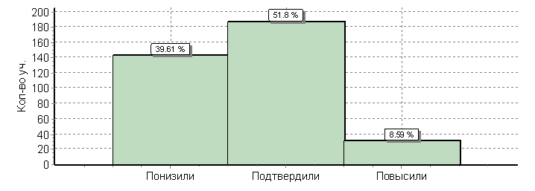
Результаты выполнения проверочных работ по обществознанию в 6-х классах
Соответствие отметок за выполнение ВПР журнальной успеваемости
 | Кол-во уч. | %
Понизили ( Отм.< Отм.по журналу) | 143 | 40
Подтвердили(Отм.=Отм.по журналу) | 187 | 52
Повысили (Отм.> Отм.по журналу) | 31 | 9
Всего*: | 361 | 100

Slide 24
Результаты выполнения ВПР учащимися школ Володарского муниципального района в сравнении с показателями по России и Нижегородской области (2019 год) Обществознание 6 класс
ОО | Кол-во уч-ся | Отметка (кол-во уч-ся) |  |  |  | Качество знаний % | Степень обучен ности % | Успевае мость % | Средняя отметка
 |  | 2 | 3 | 4 | 5
Российская Федерация | 1284448 | 6.7 | 38 | 40.1 | 15.2 | 55,3 | 55,5 | 93,3 | 3,6
Нижегородская область | 26777 | 4.2 | 37.7 | 43.3 | 14.8 | 58,1 | 56,7 | 95,8 | 3,7
Володарский район | 361 | 9.1 | 41.6 | 38.5 | 10.8 | 49,3 | 51,7 | 90,9 | 3,5
МБОУ сш №1 | 38 | 13.2 | 52.6 | 34.2 | 0 | 34,2 | 42,7 | 86,8 | 3,2
МБОУ сш №2 | 42 | 2.4 | 38.1 | 42.9 | 16.7 | 59,5 | 58,1 | 97,6 | 3,7
МАОУ сш №3 | 63 | 1.6 | 27 | 44.4 | 27 | 71,4 | 65,4 | 98,4 | 4
МБОУ сш №4 | 17 | 0 | 52.9 | 35.3 | 11.8 | 47,1 | 53,4 | 100 | 3,6
МБОУ сш №5 | 16 | 31.2 | 37.5 | 31.2 | 0 | 31,3 | 37,9 | 68,8 | 3
МБОУ сш №6 | 18 | 22.2 | 44.4 | 33.3 | 0 | 33,3 | 40,4 | 77,8 | 3,1
МАОУ сш №7 | 8 | 0 | 50 | 50 | 0 | 50 | 50 | 100 | 3,5
МАОУ сш №8 | 39 | 15.4 | 46.2 | 35.9 | 2.6 | 38,5 | 44,3 | 84,6 | 3,3
МБОУ сш №9 | 35 | 2.9 | 42.9 | 54.3 | 0 | 54,3 | 50,6 | 97,1 | 3,5
МАОУ сш №10 | 45 | 20 | 46.7 | 22.2 | 11.1 | 33,3 | 44,9 | 80 | 3,2
МБОУ ош №11 | 12 | 0 | 66.7 | 16.7 | 16.7 | 33,3 | 51,3 | 100 | 3,5
МАОУ «Гимназия №1» | 28 | 3.6 | 28.6 | 50 | 17.9 | 67,9 | 60,4 | 96,4 | 3,8

Slide 25
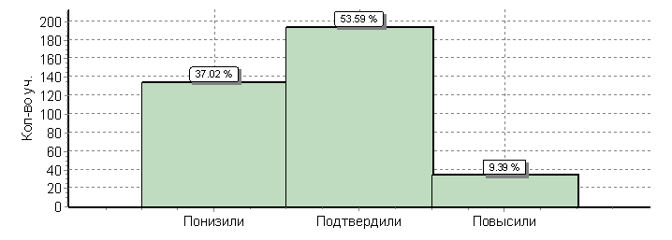
Результаты выполнения проверочных работ по истории в 6-х классах
Соответствие отметок за выполнение ВПР журнальной успеваемости
 | Кол-во уч. | %
Понизили ( Отм.< Отм.по журналу) | 134 | 37
Подтвердили(Отм.=Отм.по журналу) | 194 | 54
Повысили (Отм.> Отм.по журналу) | 34 | 9
Всего*: | 362 | 100

Slide 26
Результаты выполнения ВПР учащимися школ Володарского муниципального района в сравнении с показателями по России и Нижегородской области (2019 год) История 6 класс
ОО | Кол-во уч-ся | Отметка (кол-во уч-ся) |  |  |  | Качество знаний % | Степень обучен ности % | Успевае мость % | Средняя отметка
 |  | 2 | 3 | 4 | 5
Российская Федерация | 1227567 | 8.3 | 37.5 | 38 | 16.3 | 54,3 | 55,2 | 91,7 | 3,6
Нижегородская область | 26590 | 5 | 37.5 | 40.1 | 17.5 | 57,6 | 57,3 | 95 | 3,7
Володарский район | 362 | 11.6 | 45.6 | 30.7 | 12.2 | 42,8 | 49,8 | 88,4 | 3,4
МБОУ сш №1 | 39 | 7.7 | 61.5 | 28.2 | 2.6 | 30,8 | 43,8 | 92,3 | 3,3
МБОУ сш №2 | 45 | 6.7 | 37.8 | 31.1 | 24.4 | 55,6 | 58,9 | 93,3 | 3,7
МАОУ сш №3 | 62 | 11.3 | 30.6 | 41.9 | 16.1 | 58,1 | 55,6 | 88,7 | 3,6
МБОУ сш №4 | 17 | 17.6 | 47.1 | 23.5 | 11.8 | 35,3 | 46,2 | 82,4 | 3,3
МБОУ сш №5 | 15 | 6.7 | 46.7 | 33.3 | 13.3 | 46,7 | 52,4 | 93,3 | 3,5
МБОУ сш №6 | 16 | 6.2 | 56.2 | 25 | 12.5 | 37,5 | 49,6 | 93,8 | 3,4
МАОУ сш №7 | 8 | 12.5 | 50 | 12.5 | 25 | 35,7 | 52,8 | 87,5 | 3,5
МАОУ сш №8 | 35 | 17.1 | 57.1 | 22.9 | 2.9 | 25,7 | 40,5 | 82,9 | 3,1
МБОУ сш №9 | 39 | 20.5 | 56.4 | 17.9 | 5.1 | 23,1 | 39,8 | 79,5 | 3,1
МАОУ сш №10 | 45 | 17.8 | 28.9 | 37.8 | 15.6 | 53,3 | 52,6 | 82,2 | 3,5
МБОУ ош №11 | 12 | 0 | 75 | 16.7 | 8.3 | 25 | 46 | 100 | 3,3
МАОУ «Гимназия №1» | 29 | 3.4 | 44.8 | 41.4 | 10.3 | 51,7 | 53,4 | 96,6 | 3,6

Slide 27
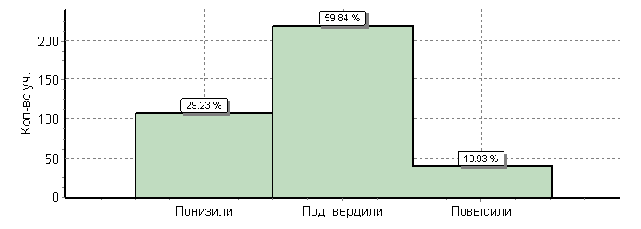
Результаты выполнения проверочных работ по биологии в 6-х классах
Соответствие отметок за выполнение ВПР журнальной успеваемости
 | Кол-во уч. | %
Понизили ( Отм.< Отм.по журналу) | 107 | 29
Подтвердили(Отм.=Отм.по журналу) | 219 | 60
Повысили (Отм.> Отм.по журналу) | 40 | 11
Всего*: | 366 | 100

Slide 28
Результаты выполнения ВПР учащимися школ Володарского муниципального района в сравнении с показателями по России и Нижегородской области (2019 год) Биология 6 класс
ОО | Кол-во уч-ся | Отметка (кол-во уч-ся) |  |  |  | Качество знаний % | Степень обучен ности % | Успевае мость % | Средняя отметка
 |  | 2 | 3 | 4 | 5
Российская Федерация | 1297055 | 6.8 | 36.2 | 44.7 | 12.3 | 57 | 54,9 | 93,2 | 3,6
Нижегородская область | 26849 | 4.8 | 37.4 | 45.3 | 12.4 | 57,7 | 55,6 | 95,2 | 3,7
Володарский район | 366 | 9 | 37.4 | 44.3 | 9.3 | 53,6 | 52,4 | 91 | 3,5
МБОУ сш №1 | 40 | 5 | 47.5 | 42.5 | 5 | 47,5 | 50 | 95 | 3,5
МБОУ сш №2 | 43 | 2.3 | 48.8 | 44.2 | 4.7 | 48,8 | 50,8 | 97,7 | 3,5
МАОУ сш №3 | 65 | 6.2 | 20 | 53.8 | 20 | 73,8 | 62,5 | 93,8 | 3,9
МБОУ сш №4 | 16 | 18.8 | 25 | 56.2 | 0 | 56,3 | 47,6 | 81,3 | 3,4
МБОУ сш №5 | 15 | 13.3 | 46.7 | 33.3 | 6.7 | 40 | 46,7 | 86,7 | 3,3
МБОУ сш №6 | 18 | 22.2 | 61.1 | 11.1 | 5.6 | 16,7 | 37,8 | 77,8 | 3
МАОУ сш №7 | 8 | 0 | 75 | 25 | 0 | 25 | 43 | 100 | 3,3
МАОУ сш №8 | 37 | 16.2 | 32.4 | 51.4 | 0 | 51,4 | 46,8 | 83,8 | 3,4
МБОУ сш №9 | 37 | 21.6 | 43.2 | 29.7 | 5.4 | 35,1 | 43 | 78,4 | 3,2
МАОУ сш №10 | 46 | 6.5 | 37 | 45.7 | 10.9 | 56,5 | 54,3 | 93,5 | 3,6
МБОУ ош №11 | 12 | 0 | 66.7 | 25 | 8.3 | 33,3 | 48,3 | 100 | 3,4
МАОУ «Гимназия №1» | 29 | 0 | 10.3 | 65.5 | 24.1 | 89,7 | 69,8 | 100 | 4,1

Slide 29
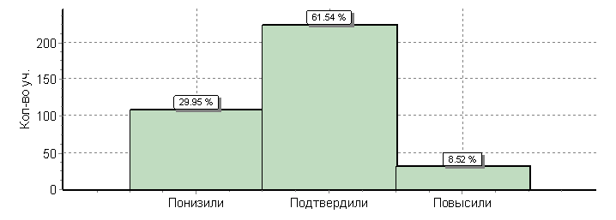
Результаты выполнения проверочных работ по географии в 6-х классах
Соответствие отметок за выполнение ВПР журнальной успеваемости
 | Кол-во уч. | %
Понизили ( Отм.< Отм.по журналу) | 109 | 30
Подтвердили(Отм.=Отм.по журналу) | 224 | 62
Повысили (Отм.> Отм.по журналу) | 31 | 9
Всего*: | 364 | 100

Slide 30
Результаты выполнения ВПР учащимися школ Володарского муниципального района в сравнении с показателями по России и Нижегородской области (2019 год) География 6 класс
ОО | Кол-во уч-ся | Отметка (кол-во уч-ся) |  |  |  | Качество знаний % | Степень обучен ности % | Успевае мость % | Средняя отметка
 |  | 2 | 3 | 4 | 5
Российская Федерация | 1245066 | 3.9 | 41.9 | 44.2 | 10.1 | 54,3 | 54 | 96,1 | 3,6
Нижегородская область | 27089 | 2.2 | 38.9 | 47.4 | 11.5 | 58,9 | 56,1 | 97,8 | 3,7
Володарский район | 365 | 5.2 | 41.1 | 40.5 | 13.2 | 53,7 | 54,6 | 94,8 | 3,6
МБОУ сш №1 | 38 | 7.9 | 42.1 | 50 | 0 | 50 | 48,3 | 92,1 | 3,4
МБОУ сш №2 | 47 | 0 | 17 | 31.9 | 51.1 | 83 | 77,6 | 100 | 4,3
МАОУ сш №3 | 64 | 1.6 | 32.8 | 54.7 | 10.9 | 65,6 | 58 | 98,4 | 3,7
МБОУ сш №4 | 17 | 0 | 41.2 | 41.2 | 17.6 | 58,8 | 58,8 | 100 | 3,8
МБОУ сш №5 | 15 | 26.7 | 33.3 | 40 | 0 | 40 | 41,3 | 73,3 | 3,1
МБОУ сш №6 | 18 | 22.2 | 44.4 | 27.8 | 5.6 | 33,3 | 42,4 | 77,8 | 3,2
МАОУ сш №7 | 8 | 0 | 75 | 25 | 0 | 25 | 43 | 100 | 3,3
МАОУ сш №8 | 34 | 5.9 | 52.9 | 38.2 | 2.9 | 41,2 | 47,3 | 94,1 | 3,4
МБОУ сш №9 | 38 | 13.2 | 55.3 | 28.9 | 2.6 | 31,6 | 42,9 | 86,8 | 3,2
МАОУ сш №10 | 44 | 0 | 40.9 | 47.7 | 11.4 | 59,1 | 56,6 | 100 | 3,7
МБОУ ош №11 | 12 | 0 | 75 | 16.7 | 8.3 | 25 | 46 | 100 | 3,3
МАОУ «Гимназия №1» | 30 | 0 | 43.3 | 40 | 16.7 | 56,7 | 57,9 | 100 | 3,7

Slide 31
Результаты выполнения проверочных работ в 6-х классах

Slide 32
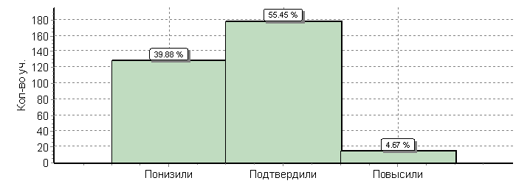
Результаты выполнения проверочных работ по русскому языку в 7-х классах
Соответствие отметок за выполнение ВПР журнальной успеваемости
 | Кол-во уч. | %
Понизили ( Отм.< Отм.по журналу) | 128 | 40
Подтвердили(Отм.=Отм.по журналу) | 178 | 55
Повысили (Отм.> Отм.по журналу) | 15 | 5
Всего*: | 321 | 100

Slide 33
Результаты выполнения ВПР учащимися школ Володарского муниципального района в сравнении с показателями по России и Нижегородской области (2019 год) Русский язык 7 класс
ОО | Кол-во уч-ся | Отметка (кол-во уч-ся) |  |  |  | Качество знаний % | Степень обучен ности % | Успевае мость % | Средняя отметка
 |  | 2 | 3 | 4 | 5
Российская Федерация | 814819 | 19.4 | 44.3 | 30.9 | 5.4 | 36,3 | 43,8 | 80,6 | 3,2
Нижегородская область | 12144 | 12.1 | 48.3 | 33.9 | 5.7 | 39,6 | 46,5 | 87,9 | 3,3
Володарский район | 321 | 17.8 | 52.3 | 24.6 | 5.3 | 29,9 | 42,4 | 82,2 | 3,2
МБОУ сш №1 | 37 | 10.8 | 64.9 | 24.3 | 0 | 24,3 | 40,3 | 89,2 | 3,1
МАОУ сш №3 | 54 | 24.1 | 48.1 | 24.1 | 3.7 | 27,8 | 39,8 | 75,9 | 3,1
МБОУ сш №4 | 17 | 17.6 | 41.2 | 41.2 | 0 | 41,2 | 43,6 | 82,4 | 3,2
МБОУ сш №5 | 13 | 23.1 | 46.2 | 30.8 | 0 | 30,8 | 39,5 | 76,9 | 3,1
МБОУ сш №6 | 17 | 64.7 | 29.4 | 5.9 | 0 | 6 | 23,4 | 35,3 | 2,4
МАОУ сш №7 | 7 | 28.6 | 71.4 | 0 | 0 | 0 | 29,7 | 71,4 | 2,7
МАОУ сш №8 | 59 | 10.2 | 66.1 | 22 | 1.7 | 23,7 | 41 | 89,8 | 3,2
МБОУ сш №9 | 31 | 19.4 | 41.9 | 32.3 | 6.5 | 38,7 | 44,9 | 80,6 | 3,3
МАОУ сш №10 | 49 | 6.1 | 69.4 | 20.4 | 4.1 | 24,5 | 43 | 93,9 | 3,2
МБОУ ош №11 | 8 | 25 | 25 | 25 | 25 | 50 | 53,5 | 75 | 3,5
МАОУ «Гимназия №1» | 29 | 13.8 | 24.1 | 34.5 | 27.6 | 62,1 | 60,3 | 86,2 | 3,8

Slide 34
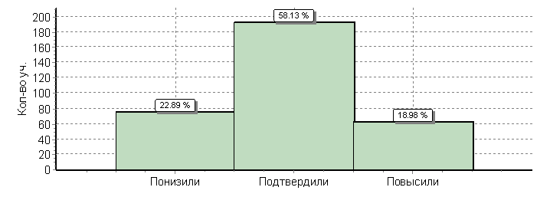
Результаты выполнения проверочных работ по математике в 7-х классах
Соответствие отметок за выполнение ВПР журнальной успеваемости
 | Кол-во уч. | %
Понизили ( Отм.< Отм.по журналу) | 76 | 23
Подтвердили(Отм.=Отм.по журналу) | 193 | 58
Повысили (Отм.> Отм.по журналу) | 63 | 19
Всего*: | 332 | 100

Slide 35
Результаты выполнения ВПР учащимися школ Володарского муниципального района в сравнении с показателями по России и Нижегородской области (2019 год) Математика 7 класс
ОО | Кол-во уч-ся | Отметка (кол-во уч-ся) |  |  |  | Качество знаний % | Степень обучен ности % | Успевае мость % | Средняя отметка
 |  | 2 | 3 | 4 | 5
Российская Федерация | 839959 | 8.8 | 40.4 | 35.2 | 15.6 | 50,8 | 53,9 | 91,2 | 3,6
Нижегородская область | 12620 | 6.6 | 41.1 | 36 | 16.3 | 52,3 | 55,1 | 93,4 | 3,6
Володарский район | 332 | 14.8 | 33.4 | 37.7 | 14.2 | 51,8 | 52,4 | 85,2 | 3,5
МБОУ сш №1 | 40 | 10 | 35 | 47.5 | 7.5 | 55 | 51,9 | 90 | 3,5
МАОУ сш №3 | 58 | 6.9 | 24.1 | 46.6 | 22.4 | 69 | 61,9 | 93,1 | 3,8
МБОУ сш №4 | 18 | 38.9 | 22.2 | 22.2 | 16.7 | 38,9 | 44,3 | 61,1 | 3,2
МБОУ сш №5 | 16 | 18.8 | 31.2 | 37.5 | 12.5 | 50 | 50,4 | 81,3 | 3,4
МБОУ сш №6 | 18 | 44.4 | 33.3 | 16.7 | 5.6 | 22,2 | 34,4 | 55,6 | 2,8
МАОУ сш №7 | 7 | 28.6 | 14.3 | 57.1 | 0 | 57,1 | 45,7 | 71,4 | 3,3
МАОУ сш №8 | 59 | 18.6 | 44.1 | 28.8 | 8.5 | 37,3 | 45,4 | 81,4 | 3,3
МБОУ сш №9 | 29 | 13.8 | 37.9 | 24.1 | 24.1 | 48,3 | 55,2 | 86,2 | 3,6
МАОУ сш №10 | 52 | 7.7 | 34.6 | 42.3 | 15.4 | 57,7 | 56 | 92,3 | 3,7
МБОУ ош №11 | 8 | 0 | 37.5 | 50 | 12.5 | 62,5 | 58 | 100 | 3,8
МАОУ «Гимназия №1» | 27 | 7.4 | 33.3 | 44.4 | 14.8 | 59,3 | 56,3 | 92,6 | 3,7

Slide 36
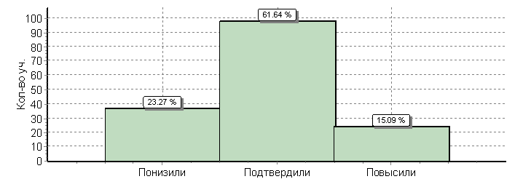
Результаты выполнения проверочных работ по истории в 7-х классах
Соответствие отметок за выполнение ВПР журнальной успеваемости
 | Кол-во уч. | %
Понизили ( Отм.< Отм.по журналу) | 37 | 23
Подтвердили(Отм.=Отм.по журналу) | 98 | 62
Повысили (Отм.> Отм.по журналу) | 24 | 15
Всего*: | 159 | 100

Slide 37
Результаты выполнения ВПР учащимися школ Володарского муниципального района в сравнении с показателями по России и Нижегородской области (2019 год) История 7 класс
ОО | Кол-во уч-ся | Отметка (кол-во уч-ся) |  |  |  | Качество знаний % | Степень обучен ности % | Успевае мость % | Средняя отметка
 |  | 2 | 3 | 4 | 5
Российская Федерация | 556120 | 6.7 | 39.1 | 40.8 | 13.4 | 54,2 | 54,5 | 93,3 | 3,6
Нижегородская область | 4911 | 3.2 | 38.3 | 41.6 | 17 | 58,6 | 57,8 | 96,8 | 3,7
Володарский район | 159 | 3.8 | 35.2 | 45.9 | 15.1 | 61 | 57,7 | 96,2 | 3,7
МАОУ сш №3 | 59 | 0 | 16.9 | 67.8 | 15.3 | 83,1 | 64,7 | 100 | 4
МБОУ сш №5 | 17 | 5.9 | 58.8 | 35.3 | 0 | 35,3 | 44,6 | 94,1 | 3,3
МАОУ сш №8 | 58 | 6.9 | 56.9 | 32.8 | 3.4 | 36,2 | 45,9 | 93,1 | 3,3
МАОУ «Гимназия №1» | 25 | 4 | 12 | 32 | 52 | 84 | 77,4 | 96 | 4,3

Slide 38
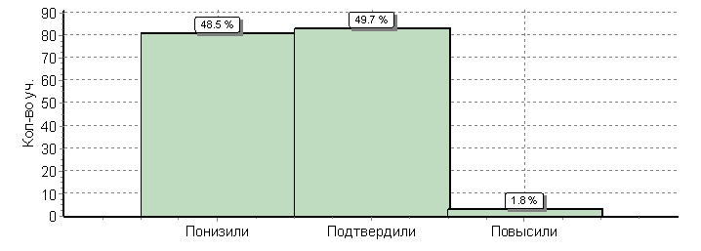
Результаты выполнения проверочных работ по обществознанию в 7-х классах
Соответствие отметок за выполнение ВПР журнальной успеваемости
 | Кол-во уч. | %
Понизили ( Отм.< Отм.по журналу) | 81 | 49
Подтвердили(Отм.=Отм.по журналу) | 83 | 50
Повысили (Отм.> Отм.по журналу) | 3 | 2
Всего*: | 167 | 100

Slide 39
Результаты выполнения ВПР учащимися школ Володарского муниципального района в сравнении с показателями по России и Нижегородской области (2019 год) Обществознание 7 класс
ОО | Кол-во уч-ся | Отметка (кол-во уч-ся) |  |  |  | Качество знаний % | Степень обучен ности % | Успевае мость % | Средняя отметка
 |  | 2 | 3 | 4 | 5
Российская Федерация | 612248 | 14.9 | 45.7 | 32.2 | 7.2 | 39,4 | 46,3 | 85,1 | 3,3
Нижегородская область | 8316 | 7.1 | 47.2 | 35.8 | 9.8 | 45,6 | 50,7 | 92,9 | 3,5
Володарский район | 167 | 10.2 | 49.1 | 31.7 | 9 | 40,7 | 48,4 | 89,8 | 3,4
МАОУ сш №3 | 58 | 17.2 | 44.8 | 31 | 6.9 | 37,9 | 45,3 | 82,8 | 3,3
МБОУ сш №4 | 17 | 11.8 | 47.1 | 23.5 | 17.6 | 41,2 | 51,3 | 88,2 | 3,5
МБОУ сш №5 | 15 | 26.7 | 60 | 13.3 | 0 | 13,3 | 33,9 | 73,3 | 2,9
МАОУ сш №8 | 57 | 0 | 63.2 | 29.8 | 7 | 36,8 | 48,8 | 100 | 3,4
МБОУ ош №11 | 8 | 0 | 12.5 | 62.5 | 25 | 87,5 | 69,5 | 100 | 4,1
МАОУ «Гимназия №1» | 12 | 8.3 | 16.7 | 58.3 | 16.7 | 75 | 61,2 | 91,7 | 3,8

Slide 40
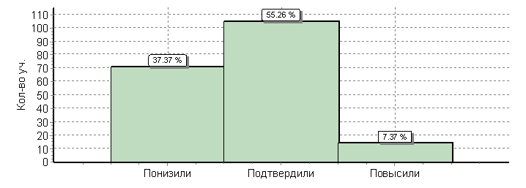
Результаты выполнения проверочных работ по биологии в 7-х классах
Соответствие отметок за выполнение ВПР журнальной успеваемости
 | Кол-во уч. | %
Понизили ( Отм.< Отм.по журналу) | 71 | 37
Подтвердили(Отм.=Отм.по журналу) | 105 | 55
Повысили (Отм.> Отм.по журналу) | 14 | 7
Всего*: | 190 | 100

Slide 41
Результаты выполнения ВПР учащимися школ Володарского муниципального района в сравнении с показателями по России и Нижегородской области (2019 год) Биология 7 класс
ОО | Кол-во уч-ся | Отметка (кол-во уч-ся) |  |  |  | Качество знаний % | Степень обучен ности % | Успевае мость % | Средняя отметка
 |  | 2 | 3 | 4 | 5
Российская Федерация | 520734 | 8.7 | 38.9 | 43.9 | 8.4 | 52,3 | 51,8 | 91,3 | 3,5
Нижегородская область | 6129 | 5.5 | 39.5 | 46.3 | 8.6 | 54,9 | 53,3 | 94,5 | 3,6
Володарский район | 190 | 10.5 | 31.6 | 52.6 | 5.3 | 57,9 | 51,8 | 89,5 | 3,5
МАОУ сш №3 | 52 | 9.6 | 26.9 | 53.8 | 9.6 | 63,5 | 55,1 | 90,4 | 3,6
МБОУ сш №4 | 15 | 26.7 | 53.3 | 20 | 0 | 20 | 35,7 | 73,3 | 2,9
МБОУ сш №5 | 15 | 13.3 | 40 | 40 | 6.7 | 46,7 | 48,5 | 86,7 | 3,4
МБОУ сш №6 | 17 | 23.5 | 41.2 | 35.3 | 0 | 35,3 | 40,7 | 76,5 | 3,1
МАОУ сш №8 | 57 | 8.8 | 28.1 | 56.1 | 7 | 61,2 | 54,3 | 91,2 | 3,6
МБОУ ош №11 | 8 | 0 | 25 | 75 | 0 | 75 | 57 | 100 | 3,8
МАОУ «Гимназия №1» | 26 | 0 | 26.9 | 73.1 | 0 | 73,1 | 56,5 | 100 | 3,7

Slide 42
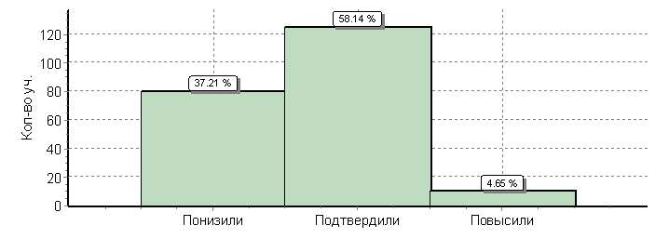
Результаты выполнения проверочных работ по географии в 7-х классах
Соответствие отметок за выполнение ВПР журнальной успеваемости
 | Кол-во уч. | %
Понизили ( Отм.< Отм.по журналу) | 80 | 37
Подтвердили(Отм.=Отм.по журналу) | 125 | 58
Повысили (Отм.> Отм.по журналу) | 10 | 5
Всего*: | 215 | 100

Slide 43
Результаты выполнения ВПР учащимися школ Володарского муниципального района в сравнении с показателями по России и Нижегородской области (2019 год) География 7 класс
ОО | Кол-во уч-ся | Отметка (кол-во уч-ся) |  |  |  | Качество знаний % | Степень обучен ности % | Успевае мость % | Средняя отметка
 |  | 2 | 3 | 4 | 5
Российская Федерация | 516887 | 10.4 | 54.1 | 28.9 | 6.6 | 35,5 | 46 | 89,6 | 3,3
Нижегородская область | 5860 | 5.2 | 52.5 | 33.1 | 9.1 | 42,2 | 49,9 | 94,8 | 3,5
Володарский район | 215 | 4.7 | 42.8 | 37.2 | 15.3 | 52,6 | 55,2 | 95,3 | 3,6
МБОУ сш №2 | 48 | 0 | 16.7 | 39.6 | 43.8 | 83,3 | 75,1 | 100 | 4,3
МАОУ сш №3 | 56 | 7.1 | 46.4 | 37.5 | 8.9 | 46,4 | 50,6 | 92,9 | 3,5
МБОУ сш №5 | 15 | 13.3 | 86.7 | 0 | 0 | 0 | 33,1 | 86,7 | 2,9
МАОУ сш №8 | 59 | 3.4 | 44.1 | 47.5 | 5.1 | 52,5 | 51,8 | 96,6 | 3,5
МБОУ ош №11 | 8 | 0 | 37.5 | 62.5 | 0 | 62,5 | 53,5 | 100 | 3,6
МАОУ «Гимназия №1» | 29 | 6.9 | 55.2 | 24.1 | 13.8 | 37,9 | 50,1 | 93,1 | 3,4

Slide 44
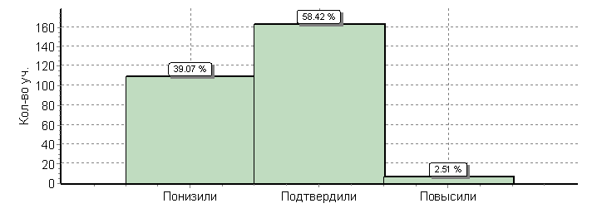
Результаты выполнения проверочных работ по физике в 7-х классах
Соответствие отметок за выполнение ВПР журнальной успеваемости
 | Кол-во уч. | %
Понизили ( Отм.< Отм.по журналу) | 109 | 39
Подтвердили(Отм.=Отм.по журналу) | 163 | 58
Повысили (Отм.> Отм.по журналу) | 7 | 3
Всего*: | 279 | 100

Slide 45
Результаты выполнения ВПР учащимися школ Володарского муниципального района в сравнении с показателями по России и Нижегородской области (2019 год) Физика 7 класс
ОО | Кол-во уч-ся | Отметка (кол-во уч-ся) |  |  |  | Качество знаний % | Степень обучен ности % | Успевае мость % | Средняя отметка
 |  | 2 | 3 | 4 | 5
Российская Федерация | 518497 | 12.5 | 50.3 | 33.3 | 4 | 37,3 | 45,1 | 87,5 | 3,3
Нижегородская область | 8446 | 7.9 | 53.5 | 34.9 | 3.7 | 38,6 | 46,4 | 92,1 | 3,3
Володарский район | 279 | 8.6 | 53.8 | 36.2 | 1.4 | 37,6 | 45,2 | 91,4 | 3,3
МБОУ сш №2 | 48 | 10.4 | 56.2 | 31.2 | 2.1 | 33,3 | 43,8 | 89,6 | 3,2
МАОУ сш №3 | 59 | 1.7 | 37.3 | 59.3 | 1.7 | 61 | 53,3 | 98,3 | 3,6
МБОУ сш №5 | 16 | 12.5 | 75 | 12.5 | 0 | 12,5 | 36,8 | 87,5 | 3
МБОУ сш №6 | 17 | 29.4 | 58.8 | 5.9 | 5.9 | 11,8 | 34,9 | 70,6 | 2,9
МАОУ сш №8 | 58 | 12.1 | 67.2 | 20.7 | 0 | 20,7 | 39,1 | 87,9 | 3,1
МАОУ сш №10 | 54 | 5.6 | 51.9 | 42.6 | 0 | 42,6 | 46,7 | 94,4 | 3,4
МАОУ «Гимназия №1» | 27 | 3.7 | 44.4 | 48.1 | 3.7 | 51,9 | 51 | 96,3 | 3,5

Slide 46
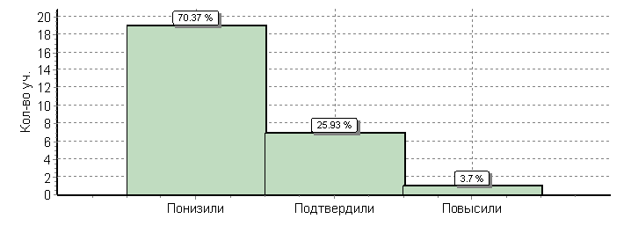
Результаты выполнения проверочных работ по английскому языку в 7-х классах
Соответствие отметок за выполнение ВПР журнальной успеваемости
 | Кол-во уч. | %
Понизили ( Отм.< Отм.по журналу) | 19 | 70
Подтвердили(Отм.=Отм.по журналу) | 7 | 26
Повысили (Отм.> Отм.по журналу) | 1 | 4
Всего*: | 27 | 100

Slide 47
Результаты выполнения ВПР учащимися школ Володарского муниципального района в сравнении с показателями по России и Нижегородской области (2019 год) Английский язык 7 класс
ОО | Кол-во уч-ся | Отметка (кол-во уч-ся) |  |  |  | Качество знаний % | Степень обучен ности % | Успевае мость % | Средняя отметка
 |  | 2 | 3 | 4 | 5
Российская Федерация | 230516 | 25.6 | 41.9 | 24.8 | 7.7 | 32,5 | 42,2 | 74,4 | 3,1
Нижегородская область | 2985 | 15.1 | 45.3 | 31.3 | 8.3 | 39,6 | 46,8 | 84,9 | 3,3
Володарский район | 27 | 40.7 | 25.9 | 25.9 | 7.4 | 33,3 | 39 | 59,3 | 3
МАОУ «Гимназия №1» | 27 | 40.7 | 25.9 | 25.9 | 7.4 | 33,3 | 39 | 59,3 | 3

Slide 48
Результаты выполнения проверочных работ в 7-х классах

Slide 49
Результаты выполнения проверочных работ в 11-х классах

